Slide 1
تراشه هاي تجاری

Slide 2
تراشه‌های برنامه‌پذیر تجاری
هدف:
آشنایی کلی و مقدماتی با تراشه‌های موجود
مشاهدة امکانات تراشه‌ها
تسهیل انتخاب بین آنها
کمک به مطالعة داده‌برگه‌ها و کتابچه‌های راهنما

Slide 3
تراشه‌های برنامه‌پذیر تجاری
معماری کلی، بسیار شبیه
حتی در تراشه‌های دو خانوادة مختلف با نام متفاوت
و حتی دو شرکت مختلف
تفاوت‌ها:
جنبه‌هایی که بحث شد
بازار متغیر:
هر دو سال یک یا چند نوع تراشة جدید
توقف تولید قبلی‌ها
← مراقبت هنگام انتخاب تراشه
اصول حاکم ثابت مانده
← آشنایی با اصول:
← آشنایی سریع با محصولات جدید

Slide 4
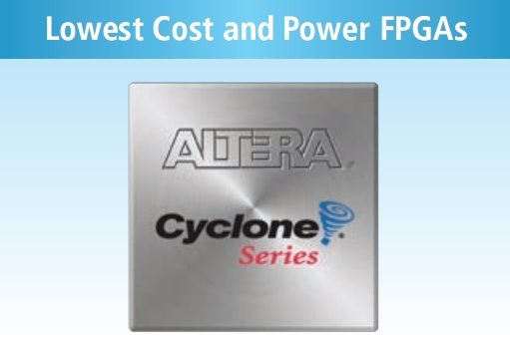
Cyclone

Slide 5
Cyclone

Slide 6
Cyclone V
گروه | مشخصات
سری E | فقط شامل بلوک های منطقی
سری GX | شامل بلوک های منطقی و بلوک های فرستنده/گیرنده ی 3.125 گیگا بیت در ثانیه
سری GT | شامل بلوک های منطقی و بلوک های فرستنده/گیرنده ی 6.143 گیگا بیت در ثانیه
سری SE | بلوک های منطقی و پردازنده ی سخت
سری SX | بلوک های منطقی و پردازنده ی سخت و بلوک های فرستنده/گیرنده ی 3.125 گیگابیت در ثانیه
سری ST | بلوک های منطقی و پردازنده ی سخت و بلوک های فرستنده/گیرنده ی 5 گیگابیت در ثانیه

Slide 7
بلوک‌های منطقی و معماری اتصالات

Slide 8
بلوک‌های منطقی و معماری اتصالات
معماری اتصالات:
سلسله‌مراتبی
دوسطحی

Slide 9
مدار ALM
Adaptive Logic Module

Slide 10
مدار ALM
تطبیق‌پذیری ALM:
یک LUT 6 ورودی
دو LUT 4 ورودی
یک LUT 4 ورودی + دو LUT 3 ورودی

Slide 11
مدار ALM

Slide 12
Cyclone V
تخمین ظرفیت منطقی بر حسب تعداد LUT چهار ورودی
ثبات ها | ALMs | KLEs | نام تراشه | خانواده (سری)
37,736 | 9,434 | 25 | 5CEA2 | سایکلون 5 سری E
73,920 | 18,480 | 49 | 5CEA4
116,320 | 29,080 | 77 | 5CEA5
225,920 | 56,480 | 149.5 | 5CEA7
454,240 | 113,560 | 301 | 5CEA9
47,600 | 11,900 | 25 | 5CGXC3 | سایکلون 5 سری GX
75,472 | 18,868 | 50 | 5CGXC4
116,320 | 29,080 | 75 | 5CGXC5
225,920 | 56,480 | 150 | 5CGXC7
454,240 | 113,560 | 300 | 5CGXC9
116,320 | 29,080 | 77 | 5CGTD5 | سایکلون 5 سری GT
225,920 | 56,480 | 149.5 | 5CGTD7
454,240 | 113,560 | 301 | 5CGTD9
هر ALM، چهار FF

Slide 13
حافظه در Cyclone
دو نوع:
بلوک‌های M10K:
8 کیلوبیت:
هر 4 بیت: 1 بیت توازن (parity)
10 کیلوبیت داده
Single/dual port
(در Cyclone IV:
بلوک‌های M9K
بلوک‌های M144K)
MLAB:
640-bit dual port RAM
هر ALM: 32 x 2
برای shift register و FIFO کوچک
پیکربندی ( تعداد بیت × تعداد کلمات )
40 × 256
32 × 256
20 × 512
16 × 512
10 × 1k
8 × 1k
5 × 2k
4 × 2k
2 × 4k
1 × 8k

Slide 14
Cyclone V

Slide 15
بلوک‌های محاسباتی
DSP Block:
دو ضرب 18 x 18
یک ضرب 27 x 27
سه ضرب 9 x 9

Slide 16
Cyclone V

Slide 17
پردازنده
پردازندة سخت:
ARM
بلوک‌های واسط
کنترل‌کنندة حافظه
حافظة نهان
واحد ممیز شناور
تک هسته‌ای یا دوهسته‌ای
ارتباط با بلوک‌های منطقی: باس آمبا

Slide 18
Device | 5CSEA2 | 5CSEA4 | 5CSEA5 | 5CSEA6
LEs (K) | 25 | 40 | 85 | 110
Adaptive logic modules (ALMs) | 9,434 | 15,094 | 32,075 | 41,509
M10K memory blocks | 140 | 224 | 397 | 514
M10K memory (Kb) | 1,400 | 2,240 | 3,972 | 5,140
MLABs (Kb) | 138 | 220 | 480 | 621
18-bit x 19-bit multipliers | 72 | 116 | 174 | 224
Variable-precision DSP blocks (1) | 36 | 58 | 87 | 112
FPGA PLLs | 4 | 5 | 6 | 6
HPS PLLs | 3 | 3 | 3 | 3
Maximum FPGA user I/Os | 145 | 145 | 288 | 288
Maximum HPS I/Os | 188 | 188 | 188 | 188
FPGA hard memory controllers | 1 | 1 | 1 | 1
HPS hard memory controllers | 1 | 1 | 1 | 1
Processor cores (ARM CortexTM-A9 MPCoreTM) | Single or dual | Single or dual | Single or dual | Single or dual

Slide 19
بلوک‌های ورودی-خروجی

Slide 20
بلوک‌های ورودی-خروجی
Device | 5CSEA2 | 5CSEA4 | 5CSEA5 | 5CSEA6
LEs (K) | 25 | 40 | 85 | 110
Adaptive logic modules (ALMs) | 9,434 | 15,094 | 32,075 | 41,509
M10K memory blocks | 140 | 224 | 397 | 514
M10K memory (Kb) | 1,400 | 2,240 | 3,972 | 5,140
MLABs (Kb) | 138 | 220 | 480 | 621
18-bit x 19-bit multipliers | 72 | 116 | 174 | 224
Variable-precision DSP blocks (1) | 36 | 58 | 87 | 112
FPGA PLLs | 4 | 5 | 6 | 6
HPS PLLs | 3 | 3 | 3 | 3
Maximum FPGA user I/Os | 145 | 145 | 288 | 288
Maximum HPS I/Os | 188 | 188 | 188 | 188
FPGA hard memory controllers | 1 | 1 | 1 | 1
HPS hard memory controllers | 1 | 1 | 1 | 1
Processor cores (ARM CortexTM-A9 MPCoreTM) | Single or dual | Single or dual | Single or dual | Single or dual
HPS: Hard Processor System

Slide 21
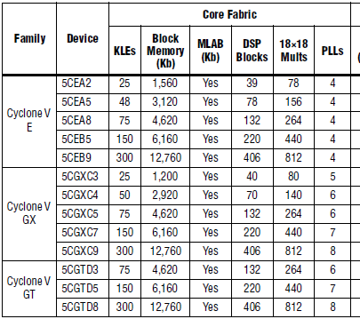
مدیریت کلاک
بلوک‌های PLL:
هر کدام 9 خروجی:
فرکانس‌های با ضریب صحیح و کسری
با شیفت فاز
Clock deskew
Jitter attenuation

Slide 22
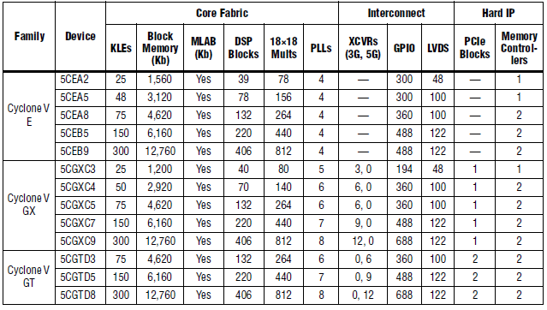
فرستنده-گیرندة گیگابیتی
بلوک‌های XCVR:

Slide 23
Stratix Family (Altera FPGA)

Slide 24
Stratix Family
معماری بلوک‌های منطقی
معماری اتصالات
بلوک‌های محاسباتی
بلوک‌های حافظه
بلوک‌های ورودی-خروجی
بلوک‌های فرستنده-گیرندة گیگابیتی
مشابه سایکلون

Slide 25
تفاوت خانواده‌های سایکلون و استراتیکس
خانواده‌ی سایکلون (مزایا) | خانواده‌ی استراتیکس (مزایا)
قیمت پایین‌تر | پهنای باند بالاتر مقدار مدار منطقی بیشتر
توان مصرفی کمتر | کارایی(سرعت) بالاتر

Slide 26
Stratix 10
Stratix 10 Product Line | GX 500 SX 500 | GX 650 SX 650 | GX 850 SX 850 | GX 1100 SX 1100 | GX 1650 SX 1650 | GX 2100 SX 2100 | GX 2500 SX 2500 | GX 2800 SX 2800 | GX 4500 SX 4500 | GX 5500 SX 5500
Equivalent LEs¹ | 484,000 | 646,000 | 841,000 | 1,092,000 | 1,624,000 | 2,005,000 | 2,422,000 | 2,753,000 | 4,463,000 | 5,510,000
Adaptive Logic Modules (ALMs) | 164,160 | 218,880 | 284,960 | 370,080 | 550,540 | 679,680 | 821,150 | 933,120 | 1,512,820 | 1,867,680
ALM Registers | 656,640 | 875,520 | 1,139,840 | 1,480,320 | 2,202,160 | 2,718,720 | 3,284,600 | 3,732,480 | 6,051,280 | 7,470,720
Hyper-Registers from HyperFlex Architecture | Millions of Hyper-Registers distributed throughout the monolithic FPGA fabric
Programmable Clock Trees Synthesizeable | Hundreds of synthesizable clock trees
Maximum Transceiver Count | 24 | 24 | 48 | 48 | 96 | 96 | 144 | 144 | 72 | 72
GXT Full Duplex Transceiver Count (30 Gbps) | 16 | 16 | 32 | 32 | 64 | 64 | 96 | 96 | 48 | 48
GX Full Duplex Transceiver Count (17.4 Gbps) | 8 | 8 | 16 | 16 | 32 | 32 | 48 | 48 | 24 | 24
M20K Memory Blocks | 2,196 | 2,583 | 3,477 | 4,401 | 5,851 | 6,501 | 9,963 | 11,721 | 7,033 | 7,033
M20K Memory (Mb) | 43 | 50 | 68 | 86 | 114 | 127 | 195 | 229 | 137 | 137
MLAB Memory (Mb) | 3 | 3 | 4 | 6 | 8 | 11 | 13 | 15 | 23 | 29
Variable-Precision DSP Blocks | 1,152 | 1,440 | 2,016 | 2,520 | 3,145 | 3,744 | 5,011 | 5,760 | 1,980 | 1,980
18 x 19 Multipliers | 2,304 | 2,880 | 4,032 | 5,040 | 6290 | 7,488 | 10,022 | 11,520 | 3,960 | 3,960

Slide 27
Stratix 10
Stratix 10 Product Line | GX 500 SX 500 | GX 650 SX 650 | GX 850 SX 850 | GX 1100 SX 1100 | GX 1650 SX 1650 | GX 2100 SX 2100 | GX 2500 SX 2500 | GX 2800 SX 2800 | GX 4500 SX 4500 | GX 5500 SX 5500
Fixed Point Performance (TMACS)² | 4.6 | 5.8 | 8.1 | 10.1 | 12.6 | 15.0 | 20.0 | 23.0 | 7.9 | 7.9
Single Precision Floating Point (TFLOPS)³ | 1.8 | 2.3 | 3.2 | 4.0 | 5.0 | 6.0 | 8.0 | 9.2 | 3.2 | 3.2
Maximum User I/O Pins | 488 | 488 | 736 | 736 | 704 | 704 | 1160 | 1160 | 1640 | 1640
PCI Express® (PCIe®) Hardened Intellectual Property (IP) Block(s) (up to Gen3) | 1 | 1 | 2 | 2 | 4 | 4 | 6 | 6 | 3 | 3
Secure Device Manager | AES-256/SHA-256 bitsream encryption/authentication, physically unclonable function (PUF),
Hard Processor System⁴ | Quad-core 64 bit ARM Cortex-A53 up to 1.5 GHz

